Slide 1
Tutorial de DNS Capítulo III : Introducción a DNSSEC
Carlos Martínez-Cagnazzo
carlos @ lacnic.net
1

Slide 2
Tutorial DNS Capítulo III
Conceptos de Criptografía
DNSSEC
Donde DNSSEC
Como DNSSEC
Nuevos registros
Cadena de confianza

Slide 3
Criptografía
Tutorial DNS Capítulo III

Slide 4
Criptografía
Conceptos importantes de criptografía para DNSSEC
Cifrado de clave pública
Algoritmos de hashing
Firma digital
Cadena de confianza

Slide 5
Criptografía (ii)
En general, dos partes necesitan comunicarse de forma privada buscan asegurar algunas propiedades de la comuniación y de los mensajes:
Estar seguras de que nadie más ha podido ver o leer sus mensajes (propiedad de privacidad)
Estar seguras de que nadie ha podido alterar sus mensajes (propiedad de integridad)
Estar seguras de que quien envía los mensajes es quien dice ser (propiedad de autenticidad)

Slide 6
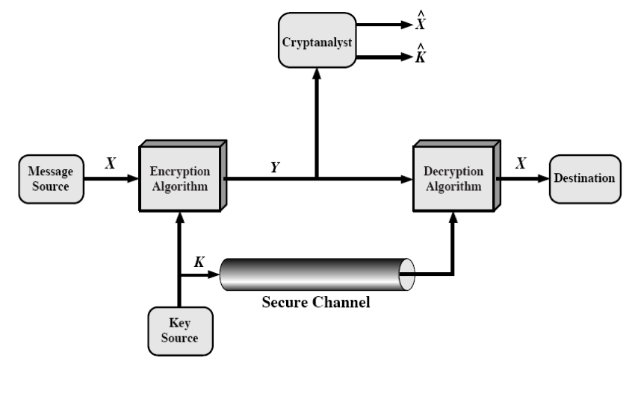
Criptografía simétrica
[Fuente: Stallings]
E[.] y D[.] son dos funciones respectivamente inversas una de la otra
D[ E [X] ] = X
La clave K es un parámetro adicional que se introduce para facilitar la recuperación frente a intrusiones
Criptografía simétrica
D[ K, E [K, X] ] = X
Notes:
Observar que en el caso de la criptografía simétrica la distribución de la clave tiene que necesariamente hacerse por un canal asegurado por otros medios, ya que el compromiso de la misma ocasiona que se pierda toda la seguridad en el esquema de comunicación.

Slide 7
Criptografía de clave pública
La distribución de claves siempre fue el punto flaco de la criptografía tradicional
Interés en buscar alternativas
(Diffie-Hellman ca. 1976) “Criptografía de Clave Pública”
La CCP es un criptosistema con las siguientes propiedades
D[E(P)] = P
D no se puede deducir fácilmente de E
E no puede romperse con un ataque de texto plano elegido
Notes:
En criptografía de clave pública, se generan pares de llaves complementarias. Ambas son intercambiables, cual es pública es una convención.
Alice genera un par de claves (Pa, Sa), donde Pa es la clave publica de Alice y Sa es la clave privada de Alice.
Bob genera un par de claves(Pb, Sb), con igual criterio.
Para que Alice pueda transmitir un mensaje M cifrado a Bob debe calcular Cm = E [Pb, M], es decir debe cifrar el mensaje con la clave pública de Bob.

Slide 8
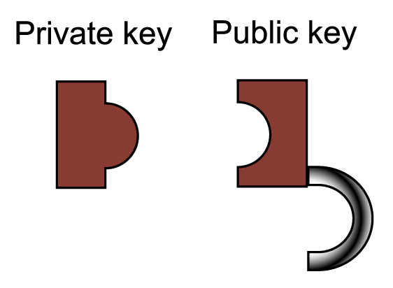
Criptografía de clave pública (ii)
Cada entidad genera un par de claves, una será la pública y otra la privada
Kpub, Kpriv
No son independientes entre sí
Dada una está dada la otra
Para transimitir un mensaje “X” de A -> B se calcula:
Y = E [ Kpub_{B}, X]
Al recibir, B calcula:
X’ = D[ Kpriv_{B}, Y]

Slide 9
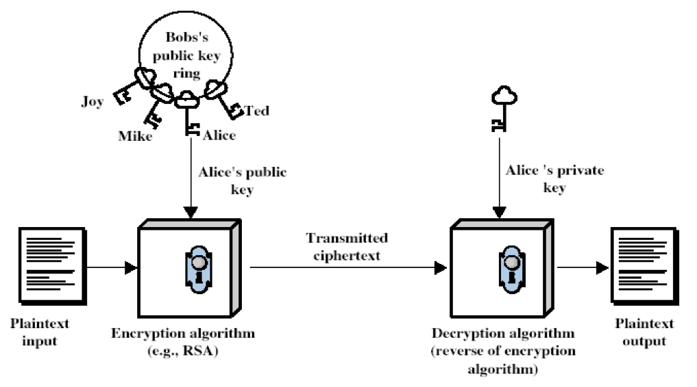
Criptografía de clave pública (iii)
(fuente: Stallings) ***

Slide 10
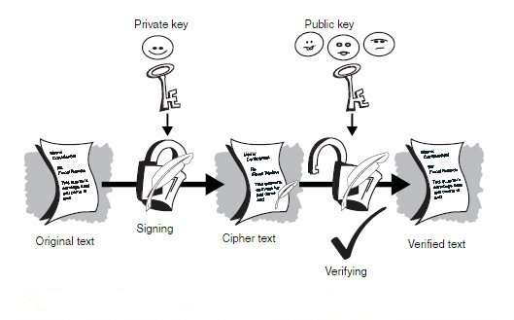
Firma digital
Objetivo de la firma digital:
Establecer pruebas de integridad de documentos digitales
Implementable utilizando criptografía de clave pública
Notes:
En los esquemas de firma digital se invierten un poco los roles de claves publicas y privadas.
Imaginemos un mensaje M a quien Alice (que tiene su par de claves (Pa, Sa) quiere generar una firma F. Queremos que Bob (par de claves (Pb, Sb) ) pueda verificar la firma F.
Para generar la firma, Alice toma su clave privada y calcula F = E[Sa, M]
Observar que es diferente a cuando se envían mensajes cifrados entre Alice y Bob
Alice transmite entonces a Bob el par [M, F]
Al recibir, Bob calcula F’ = D[Pa, M]
Si F == F’ == M podemos decir que:
La firma del documento fue generada por Alice, ya que solo ella conoce su clave privada y por ello solo ella puede haber cifrado el mensaje eon esa clave
El documento no ha sido alterado, ya que además la firma desencriptada coincide con el mensaje
Debido a que el esquema planteado de esta manera utiliza el doble de recursos que el mensaje sin firmar (ya que transmite el mensaje y una version cifrada del mismo en el mismo medio), en general lo que se hace es firmar de la misma manera un HASH del mensaje.

Slide 11
Firma digital (ii)
Dado un documento M a ser firmado por A(lice) para ser recibido por B(ob)
A calcula:
Un hash de M, H = Hash[M]
Una firma del mensaje, F = E[ Kpriv_{A}, H]
A transmite {M, F} hacia B
Al recibir, B calcula:
El hash de M, H’ = Hash[M]
Regenera el hash a partir de la firma H = D[ Kpub_{A}, F]
Es H == H’ ??
Notes:
El objetivo del cálculo del hash es simplemente el no tener que transmitir todo el mensaje dos veces (una cifrado y otra en plano).
Observar que hay involucrados dos algoritmos, uno de cifrado de PK y otro de Hashing.

Slide 12
Firma digital (iii)
Cadenas de confianza***

Slide 13
DNSSEC: MOTIVACIón
Tutorial DNS Capítulo III

Slide 14
Especificacion del protocolo
Recordamos: formato de paquetes DNS
Header
Encabezado del protocolo
Flags (QR, RA, RD,…)
Question Section
La pregunta que hacemos al DNS
Tuplas (Name, Type, Class)
Answer Section
RRs que responden la pregunta (si es que hay), también en (N, T, C)
Authority Section
RRs que apuntan a una autoridad (opcional)
Additional Section
RRs que a juicio del DNS pueden ser útiles para quien está preguntando, y que pueden no ser autoritativos
Header
Question
Answer
Authority
Additional

Slide 15
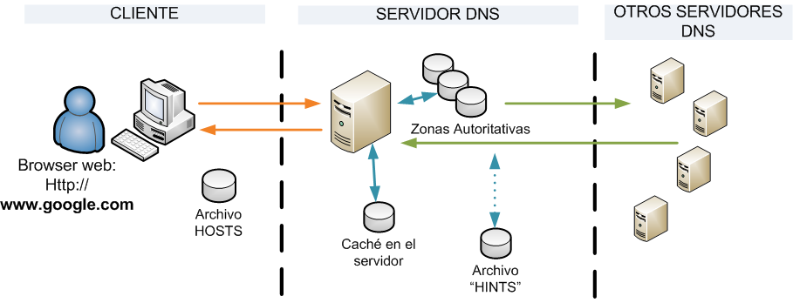
Consultas DNS
Otros servidores
autoritativos
“resolver” local
DNS recursivo local

Slide 16
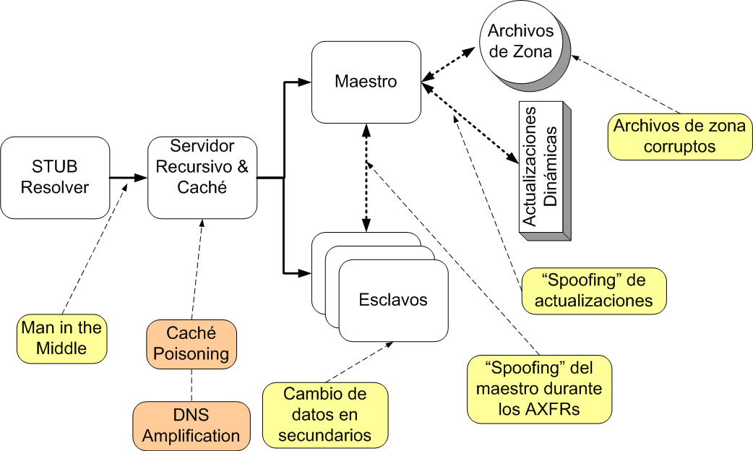
Vectores de ataque en DNS

Slide 17
Vulnerabilidades del protocolo DNS
La información transmitida en DNS puede ser “spoofed”
Entre maestro y esclavo (AXFR)
Entre maestro y sus clientes “resolver”
Actualmente el protocolo DNS no permite validar la información contenida en una respuesta
Vulnerable a las diferentes técnicas de poisoning
Datos envenenados siguen causando problemas por un tiempo (potencialmente grande, TTL)
Tampoco los secundarios tienen manera de autenticar al primario con el que están hablando

Slide 18
Introduciendo DNSSEC
Análisis de vulnerabilidades en DNS
RFC 3833: “Threat Analysis of the Domain Name System (DNS)”
DNSSEC:
“DNS Security Extensions”
RFC 4033, 4034, 4035
~ Marzo 2005
Aunque DNSSEC viene siendo tratado desde hace mucho mas tiempo en el IETF

Slide 19
¿De que nos protege DNSSEC?
DNSSEC nos protegerá de corrupción y del spoofing de datos
Proporciona un mecanismo para poder validar la autenticidad y la integridad de los datos contenidos en una zona DNS
DNSKEY/RRSIG/NSEC
Proporciona un mecanismo para delegar la confianza en ciertas claves públicas (cadena de confianza)
DS
Proporciona un mecanismo para autenticar las transferencias de zona entre primarios y secundarios
TSIG/SIG0

Slide 20
Introducción a DNSSEC
DNSSEC *no* es un nuevo protocolo
Es un conjunto de extensiones al protocolo DNS tal como lo conocemos
Cambios en el “wire protocol” (EDNS0)
Extensión del tamaño máximo de una respuesta UDP de 512 a 4096 bytes
Agregado de nuevos resource records
RRSIG, DNSKEY, DS, NSEC
Agregado de nuevos flags
Checking Disabled (CD)
Authenticated Data (AD)

Slide 21
Introducción a DNSSEC (2)
Nuevos RR (luego los veremos en mayor profundidad)
RRSIG: Resource Record Signature
DNSKEY: DNS Public Key
DS: Delegation Signer
NSEC: Next Secure
Nuevos Flags:
AD: indica que la respuesta esta autenticada
CD: indica que no se realiza chequeo (deshabilitado)

Slide 22
Introducción a DNSSEC (3)
(Repaso) Un resource record en DNS es una tupla de cinco valores***
(nombre, clase, tipo, TTL, valor)
El registro:
www.empresa.com. IN A 200.40.100.141
Esta representado por la tupla:
Nombre (www.empresa.com)
Clase (IN)
Tipo (A)
TTL (86400 segundos)
Valor (200.40.100.141)

Slide 23
Introducción a DNSSEC (4)
Resource Record Sets (RRSets)
DNSSEC opera firmando RRSets (no RR individuales)
Un RRSet es un conjunto de resource records que comparten igual:***
Clase
Tipo
Nombre
Ejemplo de RRSet (TTL omitido):
www IN A 200.40.241.100
www IN A 200.40.241.101

Slide 24
Introducción a DNSSEC (5) Firma de zona
Se genera un par de claves (publica y su correspondiente privada) para cada zona
El par de claves es propio de cada zona y no del servidor autoritativo
La parte privada se debe mantener bajo custodia
La privada firma los RRSets de la zona
La publica se debe publicar en DNS mediante un registro DNSKEY
La privada permite verificar las firmas de los RRSets
Un RRSet puede tener multiples firmas generadas con diferentes claves

Slide 25
Introducción a DNSSEC (6)
La firma digital de un RRSet se devuelve en forma de un registro RRSIG que es parte de la respuesta
Ejemplo:
~ carlosm$ dig +dnssec www.nic.se
;; flags: qr rd ra; QUERY: 1, ANSWER: 2, AUTHORITY: 4, ADDITIONAL: 1
;; ANSWER SECTION:
www.nic.se. 60 IN A 212.247.7.218
www.nic.se. 60 IN RRSIG A 5 3 60 20101021132001 20101011132001 23369 nic.se. HeeUZ5h5iExK5uU1SuNRIf2Dbmh2/aWV8FkjmzixUzTAVrHv39PfmfnG DHdHoZxoz85hqqYiWb+t9EZh5+iqxQk8AxRDic9Nn6WxifOoWeS+IUKQ rVyqXf1NtkZvu1A325vwa8obtbeVGVkhqg6bDIjKYeHixjlQ4cRoFcEW Izk=
;; AUTHORITY SECTION:
nic.se. 2974 IN NS ns3.nic.se.
nic.se. 2974 IN NS ns2.nic.se.
nic.se. 2974 IN NS ns.nic.se.
nic.se. 3600 IN RRSIG NS 5 2 3600 20101021132001 20101011132001 23369 nic.se. GSzAUC3SC3D0G/iesCOPnVux8WkQx1dGbw491RatXz53b7SY0pQuyT1W eb063Z62rtX7etynNcJwpKlYTG9FeMbDceD9af3KzTJHxq6B+Tpmmxyk FoKAVaV0cHTcGUXSObFquGr5/03G79C/YHJmXw0bHun5ER5yrOtOLegU IAU=

Slide 26
Cadena de confianza
¿Como puede un cliente verificar un RRSet de una cierta zona?
Hace una consulta por el DNSKEY correspondiente
Realiza los calculos correspondientes y los compara con el RRSIG
Si coinciden, la firma verifica, de lo contrario, no
Pero ¿como se puede confiar en la DNSKEY si sale de la misma zona que queremos verificar?
Necesitamos verificar la cadena de confianza

Slide 27
Cadena de confianza (ii)
Registro DS “Delegation Signature”
Los registros DS “firman” claves de zonas hijas
De esta forma uno puede verificar el DNSKEY de una zona buscando un registro DS en la zona padre
El registro DS contiene un hash de la una clave pública
Es decir, del contenido de un registro DNSKEY
Los registors DS en la zona padre están firmados con la(s) claves de esa zona
Para completar la cadena de confianza tiene que estar firmada la raíz del DNS

Slide 28
Cadena de confianza (iii)
Pero ¿que pasa con la zona raíz?
La zona raíz no tiene “padre” a quien ir a pedirle un registro DS
La raíz del DNS esta firmada desde julio de 2010
[ http://www.root-dnssec.org ]
El registro DS para “.” se puede obtener fuera de banda
[ http://data.iana.org/root-anchors/root-anchors.xml ]
. IN DS 49AAC11D7B6F6446702E54A1607371607A1A41855200FD2CE1CDDE32F24E8FB5

Slide 29
Introducción a DNSSEC (9) Firma de la raíz
¿Cómo se verifica la autenticidad del root trust-anchor?
El TA de la zona raíz se publica fuera de banda, por ello la validación debe ser diferente
Se puede bajar por HTTP/HTTPS
Se puede verificar por otros mecanismos (certificados, firmas PGP)
Similar a lo que pasa con la zona raíz misma, se debe cargar manualmente

Slide 30
Introducción a DNSSEC (10) Negación de existencia
Respuestas con “NXDOMAIN” ***
Niegan la existencia de un nombre
Son respuestas “cacheables” a pesar de ser negativas
¿Como firmar la no-existencia?
Necesito tener un RRSet para firmar
Recordar que en DNSSEC lo que se firma siempre son RRSets
Técnicas propuestas:
NSEC
NSEC3

Slide 31
ZSK vs KSK***
ZSK
Zone Signing Key
KSK
Key Signing Key

Slide 32
Consideraciones finales DNSSEC vs PKI
DNSSEC no implementa una PKI sobre DNS
Si bien es cierto que se parece ☺
¿Por qué no?
Los procedimientos de gestión de claves están basados en políticas locales
No hay “certificate authority”
Si todo un dominio y subdominios están bajo una administración única, entonces si se puede aplicar mas estrictamente un conjunto de políticas
No hay CRL (“Certificate Revocation List”)

Slide 33
Desplegando DNSSEC
Veremos cuales serían los pasos para desplegar DNSSEC en una zona
Los comandos que mostraremos son específicos de BIND 9.6/9.7

Slide 34
Procedimiento básico de firma de zona
Generación de un par de claves
Incluir el DNSKEY creado en la zona
Si lo hacemos con BIND esto dispara:
El ordenamiento de la zona
Inserción de los registros RRSIG
Generación de registros DS
Recordar que van en el padre

Slide 35
Fin del Capítulo III
Tutorial de DNS LACNIC
35

